Slide 1
Ingeniería de software II
Diseño de Software – Arquitecturas

Slide 2
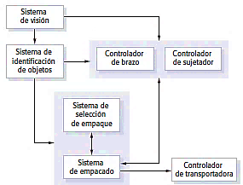
Diseño Arquitectónico
Define la relación entre los elementos estructurales, para lograr los requisitos del sistema
Es el proceso de identificar los subsistemas dentro del sistema y establecer el marco de control y comunicación entre ellos.
Los grandes sistemas se dividen en subsistemas que proporcionan algún conjunto de servicios relacionados
Sommerville 9ª Edición Cap 6

Slide 3
Diseño Arquitectónico
En la figura se presenta un modelo abstracto de la arquitectura para un sistema de robot de empaquetado, que indica los componentes que tienen que desarrollarse.
El modelo arquitectónico presenta dichos componentes y los vínculos entre ellos.
Sommerville 9ª Edición Cap 6
Notes:
Este sistema robótico empaca diferentes clases de objetos. Usa un componente de visión para recoger los objetos de una banda transportadora, identifica la clase de objeto y selecciona el tipo correcto de empaque. Luego, el sistema mueve los objetos que va a empacar de la banda transportadora de entrega y coloca los objetos empacados en otro transportador.

Slide 4
Diseño Arquitectónico
La arquitectura afecta directamente a los requerimientos no funcionales
Los más CRÍTICOS
Rendimiento, Protección, Seguridad, Disponibilidad, Mantenibilidad
Rendimiento
Se deben agrupar las operaciones críticas en un grupo reducido de sub-sistemas (componentes de grano grueso, baja comunicación).
Seguridad
Se debe utilizar una arquitectura en capas, protegiendo los recursos más críticos en las capas más internas.
Sommerville 9ª Edición Cap 6

Slide 5
Diseño Arquitectónico
Arquitectura y requisitos no funcionales
Protección
La arquitectura deberá diseñarse para que las operaciones relacionadas con la protección se localicen en un único sub-sistema (o grupo pequeño), para reducir los costos y problemas de validación de la protección.
Disponibilidad
La arquitectura se deberá diseñar con componentes redundantes para que sea posible el reemplazo sin detener el sistema, arquitectura muy tolerante a fallos.
Mantenibilidad
La arquitectura del sistema debe diseñarse con componentes autocontenidos de grano fino que puedan modificarse con facilidad.
Sommerville 9ª Edición Cap 6

Slide 6
Diseño Arquitectónico
Organización del sistema
Descomposición modular
Modelos de control
Arquitectura de los Sistemas Distribuidos
Sommerville 9ª Edición Cap 6

Slide 7
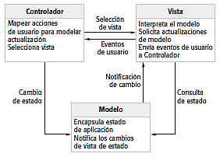
Organización del Sistema
La organización del sistema representa la estrategia básica usada para estructurar el sistema
Los subsistemas de un sistema deben intercambiar información de forma efectiva
Todos los datos compartidos, se almacenan en una base de datos central
Cada subsistema mantiene su información y los intercambia entre los subsistemas
Estilos organizacionales (Patrones arquitectónicos)
Repositorio, cliente-servidor, capas o combinaciones entre ellos, entre otros
Sommerville 9ª Edición Cap 6

Slide 8
Organización del Sistema
Patrón de repositorio
La mayoría de los sistemas que usan grandes cantidades de datos se organizan alrededor de una base de datos compartida (repositorio)
Los datos son generados por un subsistema y utilizados por otros subsistemas
Ejemplo
Sistemas de gestión, Sistemas CAD, Herramientas Case, etc.
Sommerville 9ª Edición Cap 6

Slide 9
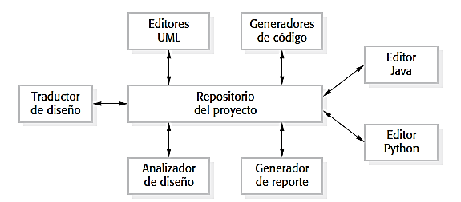
Organización del Sistema
Patrón de repositorio
Sommerville 9ª Edición Cap 6

Slide 10
Organización del Sistema
Patrón de repositorio
Ventajas
Forma eficiente de compartir grandes cantidades de datos, no hay necesidad de transmitir datos de un subsistema a otro
Los subsistemas que producen datos no deben saber como se utilizan
Las actividades de backup, protección, control de acceso están centralizadas.
El modelo compartido es visible a través del esquema del repositorio. Las nuevas herramientas se integran de forma directa, ya que son compatibles con el modelo de datos
Sommerville 9ª Edición Cap 6

Slide 11
Organización del Sistema
Patrón de repositorio
Desventajas
Los subsistemas deben estar acordes a los modelos de datos del repositorio. Esto en algunos casos puede afectar el rendimiento.
La evolución puede ser difícil a medida que se genera un gran volumen de información de acuerdo con el modelo de datos establecido. La migración de estos modelos puede ser muy difícil, en algunos casos imposible.
Diferentes subsistemas pueden tener distintos requerimientos de protección o políticas de seguridad y el modelo de repositorio impone las mismas para todos.
Es difícil distribuir el repositorio en varias máquinas, existen repositorios centralizados lógicamente pero pueden ocasionar problemas de redundancia e inconsistencias.
Sommerville 9ª Edición Cap 6

Slide 12
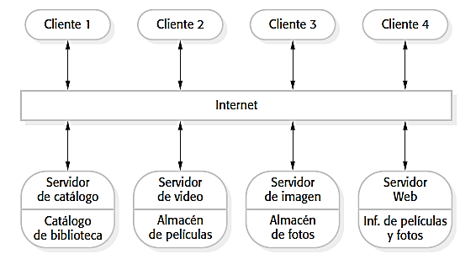
Organización del Sistema
Patrón cliente-servidor
Sommerville 9ª Edición Cap 6

Slide 13
Organización del Sistema
Patrón cliente-servidor
Es un modelo donde el sistema se organiza como un conjunto de servicios y servidores asociados, más unos clientes que utilizan los servicios
Componentes
Un conjunto de servidores que ofrecen servicios, otros sistemas
Un conjunto de clientes que llaman a los servicios
Una red que permite a los clientes acceder a los servicios
Caso particular cuando los servicios y el cliente corren en la misma máquina
Los clientes conocen el nombre del servidor y el servicio que brinda, pero el servidor no necesita conocer al cliente
Sommerville 9ª Edición Cap 6

Slide 14
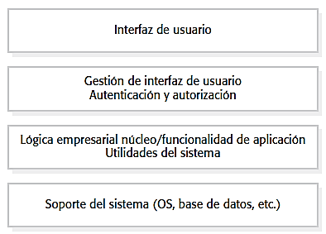
Organización del Sistema
Patrón de arquitectura en capas
Sommerville 9ª Edición Cap 6

Slide 15
Organización del Sistema
Patrón de arquitectura en capas
El sistema se organiza en capas, donde cada una de ellas presenta un conjunto de servicios a sus capas adyacentes
Ventajas
Soporta el desarrollo incremental
Es portable y resistente a cambios
Una capa puede ser reemplazada siempre que se mantenga la interfaz, y si varía la interfaz se genera una capa para adaptarlas
Permite generar sistemas multiplataforma, ya que solamente las capas más internas son dependientes de la plataforma (se genera una capa interna para cada plataforma)
Sommerville 9ª Edición Cap 6

Slide 16
Organización del Sistema
Patrón de arquitectura en capas
Desventajas
Difícil de estructurar
Las capas internas proporcionas servicios que son requeridos por todos los niveles
Los servicios requeridos por el usuario pueden estar brindados por las capas internas teniendo que atravesar varias capas adyacentes
Si hay muchas capas, un servicio solicitado de la capa superior puede tener que ser interpretado varias veces en diferentes capas
Sommerville 9ª Edición Cap 6

Slide 17
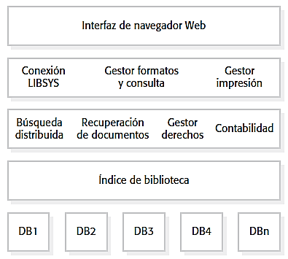
Organización del Sistema
Ejemplo de Patrón de arquitectura en capas:
Sommerville 9ª Edición Cap 6

